Slide 1


Slide 2
Muchos sitios web intentan comparar las preferencias de dos usuarios para realizar sugerencias a partir de las preferencias de usuarios con gustos similares a los nuestros. Dado un ranking de n productos (p.ej. películas) mediante el cual los usuarios indicamos nuestras preferencias, un algoritmo puede medir la similitud de nuestras preferencias contando el número de inversiones: dos productos i y j están “invertidos" en las preferencias de A y B si el usuario A prefiere el producto i antes que el j, mientras que el usuario B prefiere el producto j antes que el i. Esto es, cuantas menos inversiones existan entre dos rankings, más similares serán las preferencias de los usuarios representados por esos rankings.
Por simplicidad podemos suponer que los productos se pueden identificar mediante enteros
1,...., n, y que uno de los rankings siempre es 1;....; n (si no fuese así bastará reenumerarlos) y
el otro es a1; a2,..., an, de forma que dos productos i y j están invertidos si i < j pero ai > aj .
De esta forma nuestra representación del problema será un vector de enteros v de tamaño n,
de forma que v[i] = ai; i = 1,..., n.

Slide 3
Una página web compara las preferencias de un usuario con los otros mediante los rankings establecidos por ellos de “n” productos. La medida de similitud entre dos usuarios es el número de inversiones entre ellos:
- Ranking Usuario A : 1, 2, … , n. - Ranking Usuario B: a1, a2, … , an. Se producen inversiones si i < j pero ai > aj

Slide 4
1 | 2 | 3 | 4 | 5 | 6
1 | 3 | 4 | 2 | 5 | 6
Comprobamos todos los pares (i,j).
- Inversiones: (3-2) , (4-2).
Eficiencia → O(n^2)

Slide 5
1 | 6 | 7 | 8 | 2 | 4 | 3 | 5 | 12 | 11 | 10 | 9
1 | 6 | 7 | 8 | 2 | 4
3 | 5 | 12 | 11 | 10 | 9
Inversiones mitad A: 6-2, 6-4, 7-2, 7-4, 8-2, 8-4
Inversiones mitad B: 12-11, 12-10, 12-9, 11-10, 11-9, 10-9
6 INVERSIONES
6 INVERSIONES
- División: dividimos la lista de productos en dos mitades y contamos recursivamente el número de inversiones en cada una.

Slide 6
1 | 6 | 7 | 8 | 2 | 4 | 3 | 5 | 12 | 11 | 10 | 9
1 | 2 | 4 | 6 | 7 | 8
3 | 5 | 9 | 10 | 11 | 12
4 3 0 0 0 0
Inversiones : 6 + 6 + 7
- Combinación: contamos las inversiones en las que ai y aj están en diferentes mitades partiendo de que estén ordenadas. Mezclamos y devolvemos el conjunto ordenado.
Eficiencia → O(nlogn)

Slide 7
Sort-and-Count (L) { if (L.length==1) //Comprobamos si estamos en un caso base o no return (0,L); // Dividir la lista en dos vectores A y B (mitades) y contar inversiones
(rA, A) ← Sort-and-Count(A)
(rB, B) ← Sort-and-Count(B) // Unir mitades ordenadas y contar las inversiones en diferentes mitades
(r, L) ← Merge-and-Count(A, B)
return ( rA+ rB + r, L ); //Devolvemos la suma de las inversiones de A, B y ambas. }

Slide 8
1 | 2 | 4 | 6 | 7 | 8
3 | 5 | 9 | 10 | 11 | 12
- INVERSIONES: 4 + 3 + 0 + 0 + 0 + 0 = 7
1 | 2 | 3 | 4 | 5 | 6 | 7 | 8 | 9 | 10 | 11 | 12

Slide 9
800 0.004285
1600 0.01468
2400 0.025223
3200 0.044742
4000 0.077253
4800 0.100034
5600 0.134947
6400 0.176217
7200 0.223684
8000 0.276205
8800 0.344716
9600 0.404738
10400 0.47213
11200 0.543367
12000 0.620896
90000 0.088456
180000 0.179525
270000 0.275039
360000 0.369337
450000 0.443038
540000 0.551783
630000 0.66006
720000 0.73925
810000 0.824464
900000 0.907129
990000 0.996319
1080000 1.12873
1170000 1.21991
1260000 1.35588
1350000 1.40592
1440000 1.49315
1530000 1.56418
1620000 1.68835
1710000 1.7746
1800000 1.80031
1890000 1.91426
1980000 1.98497
2070000 2.02055
2160000 2.27641
2250000 2.37947
2340000 2.48176
2430000 2.6422
2520000 2.66979
2610000 2.82171
2700000 2.87998
12800 0.706803
13600 0.793469
14400 0.8877
15200 0.986821
16000 1.12243
16800 1.25774
17600 1.37679
18400 1.55339
19200 1.61142
20000 1.74504
20800 1.8655
21600 2.03142
22400 2.15824
23200 2.32161
24000 2.49592

Slide 10
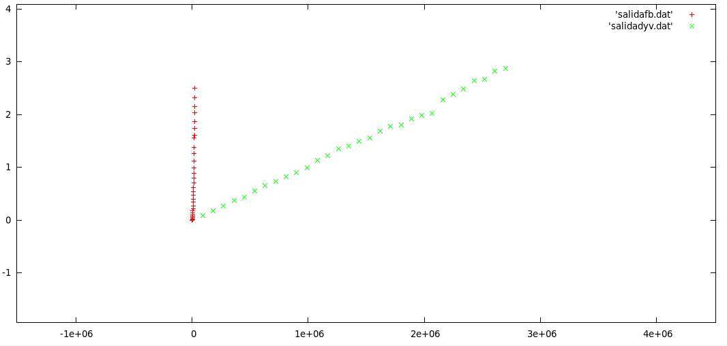

Slide 11
